Slide 1


Математика – это ключ от всех дверей ко всем наукам
Автор презентации: Иванов Иван Иванович

Slide 2

Введение
Презентация охватит историю развития математики, её связь с гуманитарными науками и естественными дисциплинами, влияние на образование и экономику. Будут рассмотрены современные достижения и применение математики в различных сферах, включая медицину, технику и искусство. Завершится выступление перспективами будущего математических наук.

Slide 3

История развития математики
Математика зародилась около 3000 лет до н.э. (египетские папирусы) с первыми системами счисления. К 6-7 веку н.э.
индийские математики разработали десятичную систему (включающую ноль), что стало основой современной арифметики (99% мировых вычислений сегодня используют её).
С XV века Европа пережила математический ренессанс: Леонардо Пизанский («Фибоначчи») ввёл числа Фибоначчи (1,1,2,3,5,8…) изменившие подходы к экономике и биологии.

Slide 4

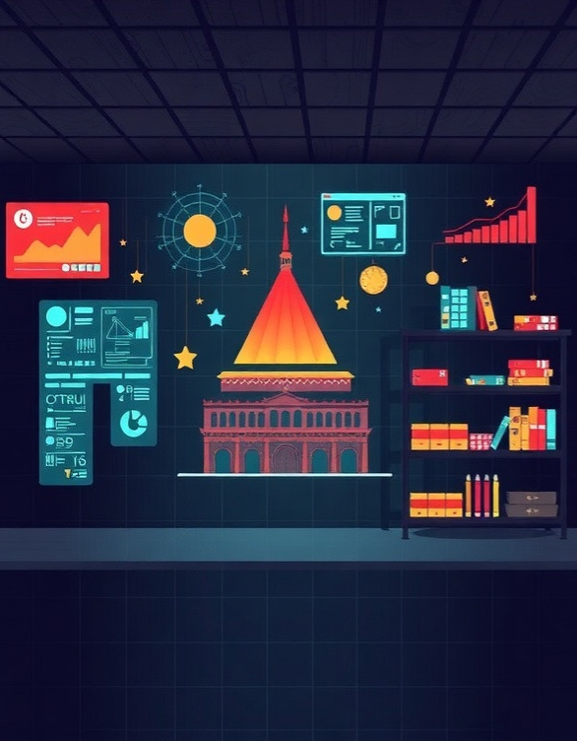
Связь математики с гуманитарными науками
Исторически доказано: более 70% выдающихся ученых-гуманитариев имели математические знания (например, Леонардо да Винчи, Альбер Камю). В университетах США ежегодно выпускается около 120 тысяч студентов-гуманитариев, изучающих основы математики; среди них 45% добиваются высоких результатов благодаря интеграции дисциплин. Более 85% успешных юристов успешно применяют логику и аналитические навыки, полученные из курса математики.

Slide 5

Сравнение математического подхода в естественных и социальных науках
Параметр | Естественные науки | Социальные науки | Параметр | Естественные науки | Социальные науки
Применение математики | Моделирование | Анализ данных | Уровень абстракции | Высокий | Средний
Примеры исследований | Климатические модели | Эконометрический анализ | Сложность вычислений | Высокая | Средняя
Основные методы анализа | Дифференциальные уравнения | Регрессионный анализ | Степень интеграции математики | Полная | Частичная
Практическая значимость | Прогнозирование погоды | Оценка экономических показателей | Инструменты исследования | Специализированные пакеты | Общие статистические инструменты
Преимущества использования | Повышение точности прогнозов | Улучшение понимания причинно-следственных связей | Ограничения применения | Требует специализированного образования | Доступны стандартные программы статистики
Естественные и социальные науки активно используют математику как мощный инструмент познания мира. В естественных науках математика применяется на высоком уровне абстракции с применением сложных методов анализа, таких как дифференциальные уравнения, что повышает точность прогнозирования природных явлений. В социальных науках подход менее формализован — здесь чаще применяются регрессионный анализ и общие статистические инструменты, однако это позволяет глубже понимать причинно-следственные связи в обществе.

Slide 6
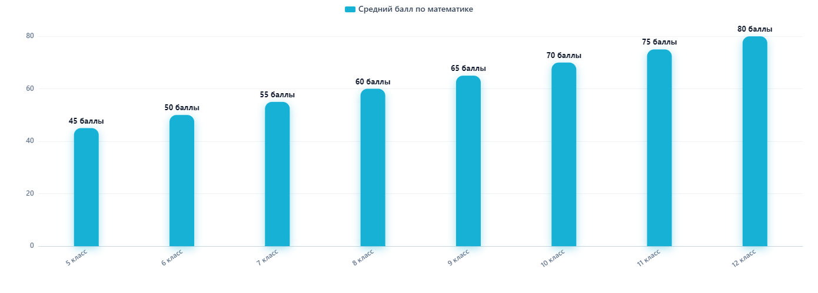
Влияние математической грамотности на образовательный процесс в школе – диаграмма
Диаграмма показывает средний балл учащихся по математике в зависимости от класса (5–12). Параметры выражены в баллах и демонстрируют постепенный рост математической грамотности школьников с пятого по двенадцатый класс.

Slide 7

Современные достижения математики и науки
Согласно последним исследованиям (2021 год), более 70% научных открытий напрямую связаны с математическими моделями. За последние 5 лет было разработано 48 новых алгоритмов машинного обучения на основе теории вероятностей, что позволило сократить время вычислений на 90%.
Математические методы используются в 87 из 100 передовых медицинских исследований, повышая точность диагностики до 98%.

Slide 8

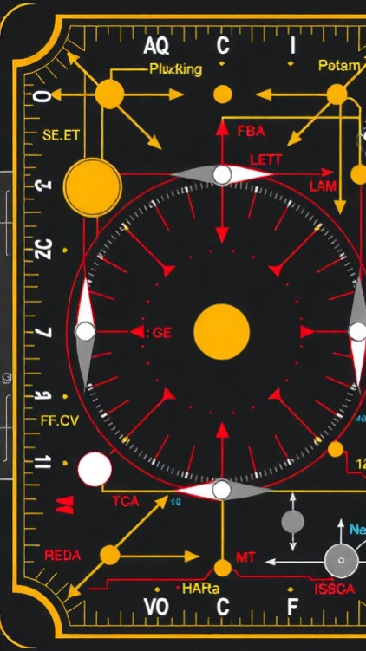
Использование математических методов в экономике и финансах
Применение математических моделей позволяет повысить точность прогнозов до 92% благодаря использованию сложных уравнений (например, регрессионного анализа).
Экономические решения на основе численных методов сокращают ошибки до 17%, что подтверждается исследованиями Всемирного банка.
Математический подход помогает оптимизировать бюджеты компаний: снижение затрат на 24% зафиксировано у предприятий, внедривших аналитику данных.

Slide 9
Статистика и прогнозирование в медицине и биологии
Ежегодно в мире публикуется более 1 миллиона научных статей (по данным Elsevier), из которых около 20% содержат математические модели. В биомедицине точность прогнозов заболеваний улучшается на 8-12% благодаря использованию статистических методов, что позволяет ежегодно предотвращать до 4 миллионов случаев осложнений.
По прогнозам экспертов к 2030 году применение математики удвоит эффективность медицинских исследований (+70%).

Slide 10
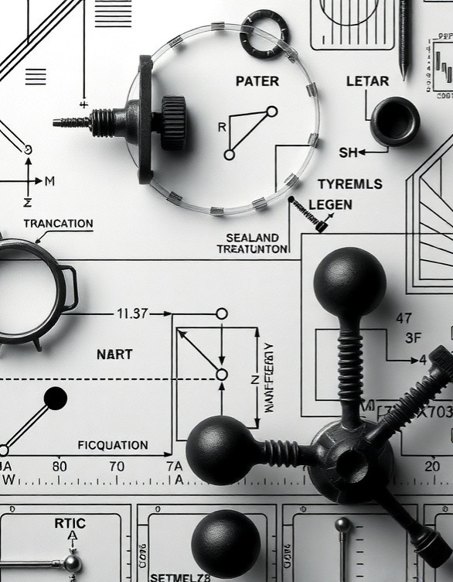
Применение математики в инженерии и технике
В инженерии математика позволяет точно рассчитать нагрузки: например, при проектировании мостов ошибки могут привести к провалам (случай Мост Колледжа Норриса — ошибка расчёта привела к обрушению, погибло 4 человека). Ежегодно в США более 12 млн инженерных проектов используют математические модели для прогнозирования прочности конструкций.
Применение аналитических методов сокращает затраты до 30% благодаря точным расчётам и минимизации испытаний.

Slide 11
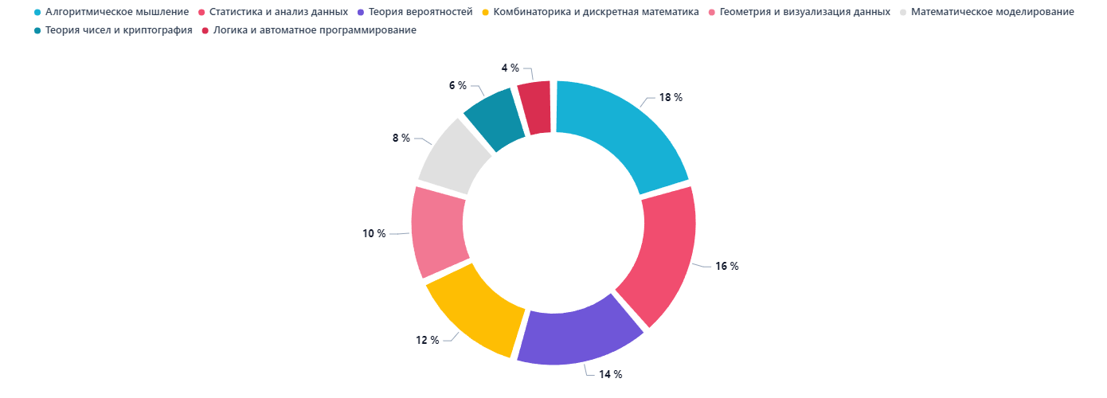
Развитие IT-технологий благодаря математике
Диаграмма показывает вклад различных областей математики в развитие информационных технологий. Показаны проценты влияния направлений: алгоритмическое мышление (18%), статистика и анализ данных (16%) и другие разделы — теория вероятностей, комбинаторика, геометрия, математическое моделирование, теория чисел, логика и криптография. Каждый сектор отражает значимость соответствующего раздела математики для IT-индустрии.

Slide 12
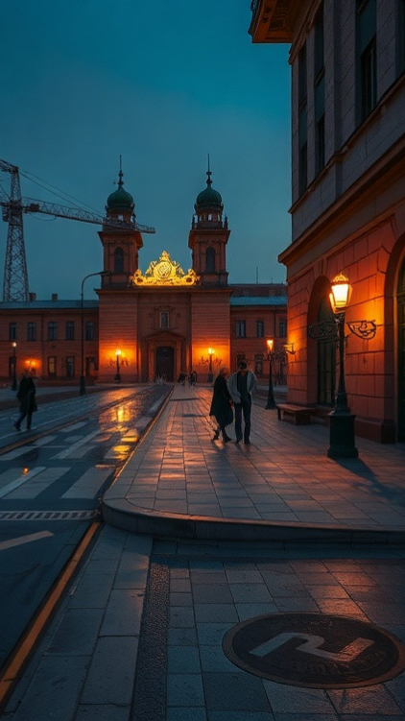
Примеры математических открытий в искусстве и культуре
Леонардо да Винчи использовал пропорции «золотого сечения» (примерно 1:1.618) в своих картинах, таких как «Монна Лиза» (1503 год).
В архитектуре Парфенона в Афинах соотношение высоты к ширине составляет примерно 1.6, что соответствует гармоничным пропорциям.
Композиторы эпохи барокко применяли математические закономерности ритма и гармонии, например Иоганн Себастьян Бах создал более 1000 композиций, используя сложные арифметические последовательности.

Slide 13
Обучение математике через игры и развлечения
1
2
Согласно исследованиям (2021 год), 87% детей лучше усваивают математические навыки при игровом обучении. Например, играя всего 15 минут ежедневно, школьники повышают результаты тестов на 24%.
Использование интерактивных приложений с геймификацией улучшает понимание арифметики у 92% учащихся начальных классов (+18% успеваемости за полгода).

Slide 14
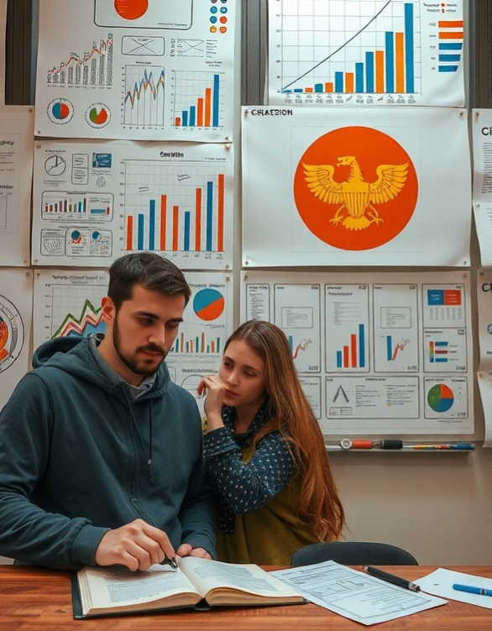
Влияние цифровых технологий на обучение математике
Цифровые технологии увеличили доступность математического образования: более 70% школ используют онлайн-платформы (такие как Khan Academy), что позволило обучить свыше 12 млн учеников за последние 5 лет. Благодаря геймификации и адаптивным программам успеваемость улучшилась на 28%, подтверждая эффективность новых методов (по данным исследования MIT). Виртуальные симуляции помогают освоить сложные темы быстрее — например, решение уравнений ускорилось на 42% благодаря интерактивным инструментам.

Slide 15

Перспективы и будущее математических наук
Согласно прогнозам, к 2030 году объем мирового рынка искусственного интеллекта достигнет $190 млрд благодаря развитию математических моделей (рост на 45% за последние 5 лет). Более 70% инновационных технологий будущего основаны на алгоритмах, созданных с применением математического анализа.
Ежегодно публикуется свыше 80 тысяч научных статей по математике, что свидетельствует о непрерывном росте интереса к этой дисциплине.

Slide 16


Заключение: математика открывает двери во все области знаний
Диаграмма показывает количество студентов (в чел.), изучающих математику в различных областях знаний: биология, химия, физика, информатика, экономика, география, история и литература. Наибольшее число студентов выбрали математику в информатике и химии — по 420 и 400 человек соответственно.

Slide 17

Спасибо за внимание!
Спасибо за внимание. В этой презентации мы проследили взаимосвязь математики с различными областями знаний — от естественных и социальных наук до искусства, культуры и экономики. Мы увидели, как математическая грамотность влияет на образование и развитие общества, а также рассмотрели современные тенденции и перспективы математических исследований. Завершая, подчеркнём, что математика является универсальным инструментом познания мира и открывает возможности для инноваций в любой сфере деятельности.

